Slide 1


UBND QUẬN LONG BIÊN
TRƯỜNG MẦM NON GIANG BIÊN
LĨNH VỰC PHÁT TRIỂN THỂ CHẤT
Bât liên tục vào 4-5 vòng
TC: Truyền bóng qua đầu
Lứa tuổi: Mẫu giáo lớn (5-6 tuổi)
LỚP MGL A4

Slide 2

I. MỤC ĐÍCH YÊU CẦU:
1. Kiến thức.
- Trẻ nhớ tên bài tập: Bật liên tục vào 4-5 vòng.
- Hiểu được cách thực hiện vận động.
- Trẻ hiểu biết luật chơi và biết chơi trò chơi chuyền bóng qua đầu.
2. Kỹ năng.
- Trẻ có kĩ năng nhún bật liên tục vào các vòng tròn.
- Thực hiện các động tác rõ ràng theo hiệu lệnh của cô.
- Biết chuyển đội hình đội ngũ theo hiệu lệnh.
3. Thái độ.
- Có ý thức rèn luyện.
- Tự tin, hứng thú khi tham gia vào hoạt động

Slide 3

II. CHUẨN BỊ:
* Đồ dùng của cô :
Vòng thể dục, bóng, rổ.
Sắc xô
Nhạc theo chủ điểm.
Bài giảng tương tác, que chỉ.
* Đồ dùng của trẻ :
Quần áo gọn gàng, trẻ khỏe.

Slide 4


1. Ổn định tổ chức
Cô và trẻ cùng hát và
vận động bài hát: “ Em yêu cây xanh”

Slide 5


I.KHỞI ĐỘNG:
Trẻ đi chạy theo nhạc, đi các kiểu chân theo đội hình vòng tròn...Trẻ tập trung về 2
hàng. Trẻ điểm số theo tổ và chuyển 4 hàng tập BTPTC.

Slide 6

II. TRỌNG ĐỘNG:
1. Tập bài tập phát triển trung
theo nhạc bài hát
“ Đàn gà trong sân”

Slide 7

2. Vận động cơ bản:
“ Bật liên tục vào 4-5 vòng”

Slide 8
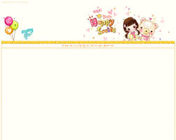
Mời trẻ quan sát cô tập mẫu lần 1
không giải thích

Slide 9
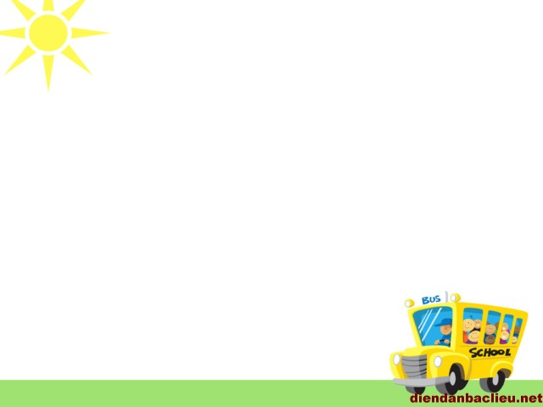
Mời trẻ quan sát cô tập mẫu lần 2
có giải thích

Slide 10

TRẺ THI ĐUA GiỮA 2 ĐỘI

Slide 11

Trò chơi
“Truyền bóng qua đầu”

Slide 12

Nhạc trò chơi

Slide 13

III. HỒI TĨNH:
Trẻ đi lại nhẹ nhàng quanh sân
theo nhạc

